Slide 1
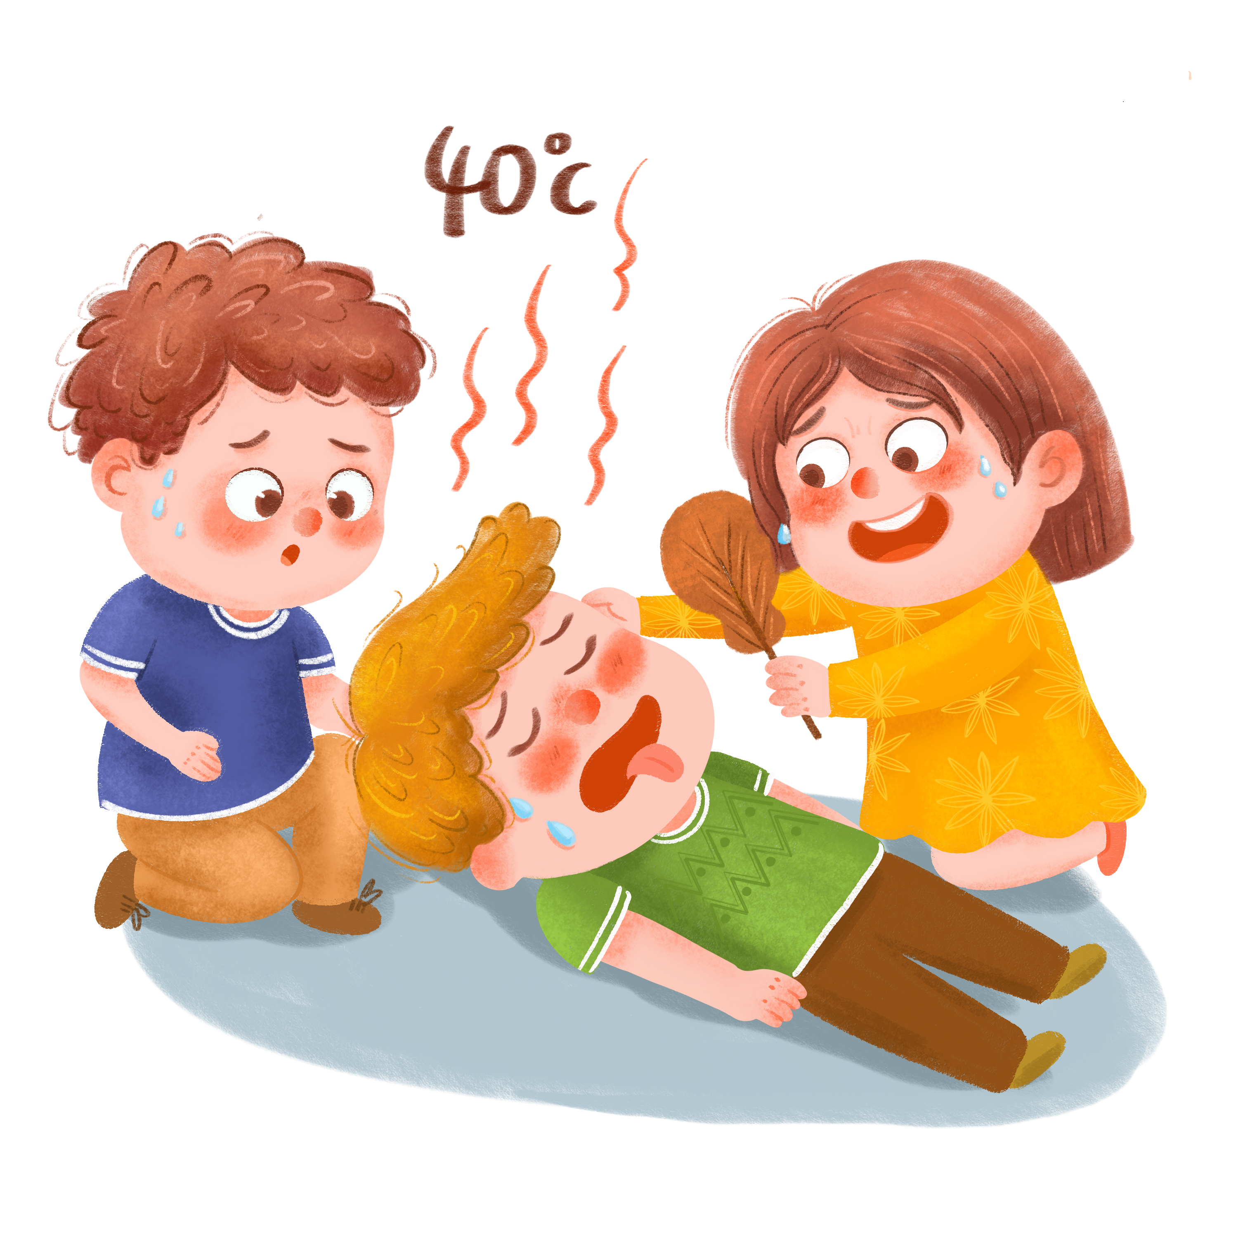
人教版（2019）选择性必修1课程资源库 —— 课前预习
第1章 人体的内环境与稳态
第2节 内环境的稳态

Slide 2
本节聚焦
1.什么是内环境稳态？
2.稳态的调节机制是什么？
3.内环境稳态有什么重要意义？
4.在日常生活中，如何更好地维持内环境稳态？

Slide 3

内环境的动态变化

Slide 4
内环境的动态变化
对家庭成员的体温进行了调查，并完成下表填写：
成员 | 上午6h | 上午10h | 中午12h | 下午2h | 傍晚6h | 晚上10h
母亲
父亲
自己

Slide 5
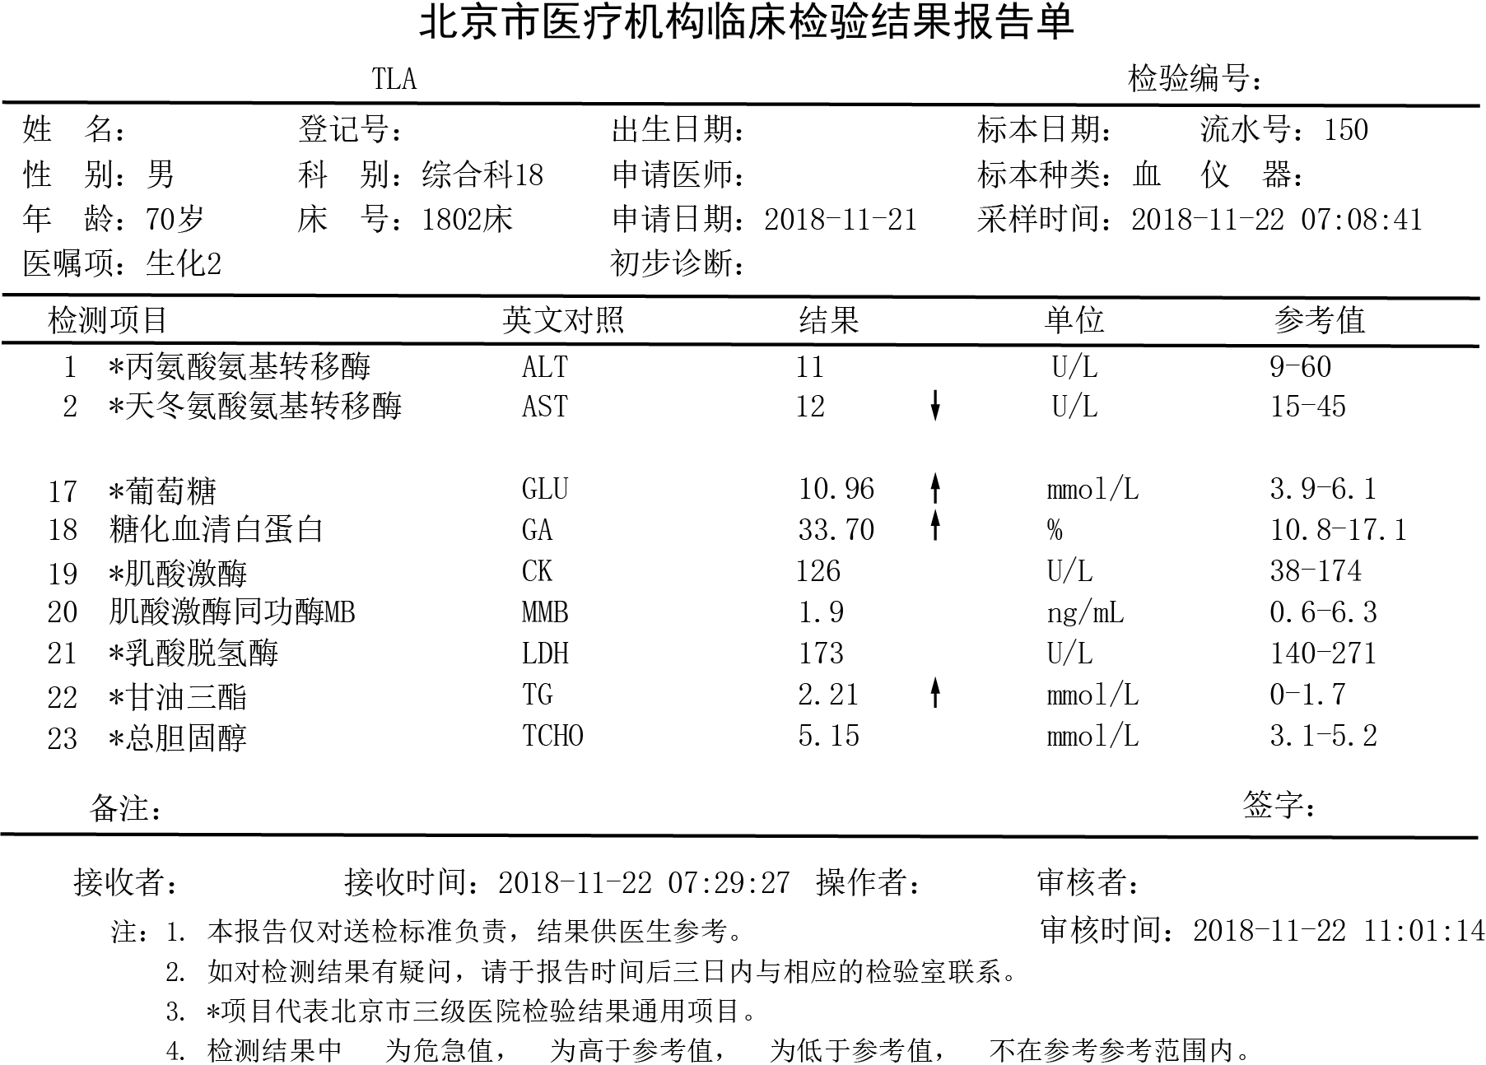
内环境的动态变化
每种成分的参考值是定值吗？这说明什么？

Slide 6
内环境的动态变化
  根据前两个实例，思考：
  ①你认为什么是内环境的稳态？
  ②内环境稳态的特点是什么？
  ③哪些因素会影响内环境的稳态？

Slide 7
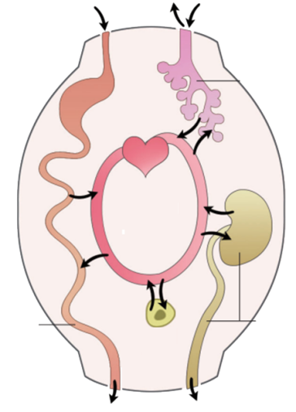
对稳态调节机制的认识
①
②
③
阅读课本第9页，完成填空，思考：稳态是如何实现的呢？需要哪些系统的参与？
④
⑤
⑥
⑦
⑧

Slide 8
对稳态失调的认识
可阅读课前预习资源中的《补充资料》：
1、pH失调----酸中毒、碱中毒
2、渗透压失调----细胞形态、功能异常
3.体温失调----发高烧等

